Slide 1
数据结构
Part 1
清华大学&七高 杨雅儒

Slide 2
关键词
_{树状数组}
_{线段树}

Slide 3
树状数组与线段树对比
▪ 树状数组能处理的问题基本上是线段树能处理的问题的真子集。
▪ 但是树状数组具有常数小，代码简短等特点。一些题目可能会卡线段树常数。

Slide 4

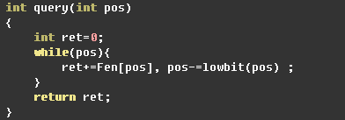
温习——树状数组(单点加区间求和)
▪ 例如下标为10100₂的位置，树状数组存放的值为原数组 (10000₂ , 10100₂] 区间之和。可以做单点加区间求和。
单点加值：
求[1,pos]区间和：

Slide 5
树状数组——区间加单点查
▪ 要求支持区间上每个数增加同一个值，以及查询单点的值。
▪ 考虑将原数组差分。令原数组为 A[]，得到差分数组B[]，有B[i]=A[i]-A[i-1]。
▪ 在A数组上的区间加值变为了在B数组上的单点加值，在A数组上的单点查询变为了在B数组上的区间求和。
▪ 具体地，维护B数组对应的树状数组。对于[l,r]区间增加val，则在树状数组上维护B[l]+=val，B[r+1]-=val；对于查询 A[pos]，则用树状数组求B[1~pos]的和。

Slide 6
树状数组——区间加区间求和
▪ 要求支持区间上每个数增加同一个值，以及查询区间的和。
▪ 仍然考虑将原数组差分。令原数组为 A[]，得到差分数组B[]。
▪ 考虑如何得到A数组的区间和，假定求 A[1~pos] 的和，则即求 (B[1]) + (B[1]+B[2]) + … + (B[1]+B[2]+…+B[pos])。
▪ 变形即：pos*B[1] + (pos-1)*B[2] + … + 1*B[pos]
▪ 仍不方便维护，考虑再变形得到：pos*(B[1]+…+B[pos]) – (0*B[1]+1*B[2]+…+(n-1)*B[pos])。
▪ 前式可以直接在B数组上用树状数组区间求和得到；后式维护数组 C[i] = (i-1)*B[i]，使用树状数组区间求和即可得到。

Slide 7
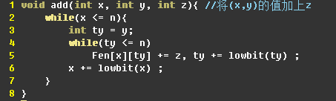
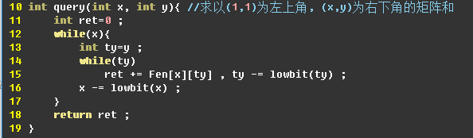
二维树状数组——单点加区间求和
描述：n*m个数排成矩形，支持两种操作：将其中一个数增加某个值；询问一个矩形的和。(n,m<=5000, q<=50000)
▪ 回忆一维树状数组上：下标为 pos 时，存储的值为以 pos 为右端点，长为 lowbit(pos) 的区间的和。
▪ 那么扩展到二维上：下标为 (x,y) 时，存储的值为以(x,y)为右下角，高为 lowbit(x)，宽为 lowbit(y)的矩形的和。

Slide 8
二维树状数组——区间加单点查
描述：n*m个数排成矩形，支持两种操作：将其中一个矩形增加某个值；询问一个位置的值。(n,m<=5000, q<=50000)
▪ 回忆一维树状数组上，我们利用差分来做了一维的区间加单点查。
▪ 那么使用二维差分即可，修改时改四个位置，查询时差前缀矩形和即可。

Slide 9
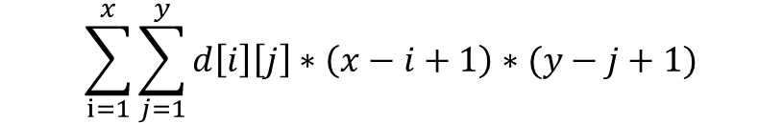
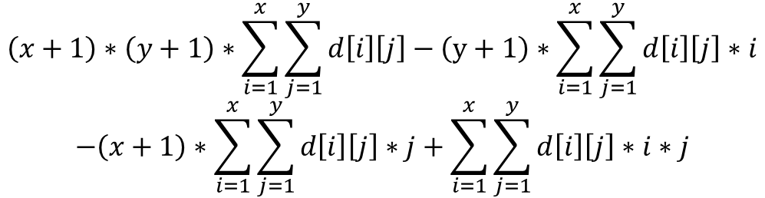
二维树状数组——区间加区间求和
▪ 一个前缀矩形的和，等价于差分矩形 d 上的若干的矩形的和（因为一个矩形和对应一个原值）。
▪ 考虑贡献的话，假设要求(x,y)表示的前缀矩形和，则差分矩形上(i,j)位置将会被统计 (x-i+1)*(y-j+1) 次。那么前缀矩形和即为下式：
$$\sum_{i=1}^{x}{\sum_{j=1}^{y}{d\left[i\right]\left[j\right]∗\left(x−i+1\right)∗(y−j+1)}}$$
$$\left(x+1\right)∗\left(y+1\right)∗\sum_{i=1}^{x}{\sum_{j=1}^{y}{d\left[i\right]\left[j\right]}}−\left(y+1\right)∗\sum_{i=1}^{x}{\sum_{j=1}^{y}{d\left[i\right]\left[j\right]}}∗i$$
$$−\left(x+1\right)∗\sum_{i=1}^{x}{\sum_{j=1}^{y}{d\left[i\right]\left[j\right]∗j}}+\sum_{i=1}^{x}{\sum_{j=1}^{y}{d\left[i\right]\left[j\right]∗i∗j}}$$
化简得：
▪ 注意到 d 只会单点修改，所以用四个树状数组维护 d[i][j], d[i][j]*i, d[i][j]*j, d[i][j]*i*j 即可。
Notes:
BZOJ3132

Slide 10
线段树典型应用和技巧
▪ 基础应用（普通区间修改区间查询等）。
▪ 值域线段树。
▪ 维护特殊信息。
▪ 询问所有O(n²)个区间的信息——固定一端作为区间端点进行推移。（题目支持离线时也可向此方法转化）
▪ 利用有效操作次数较少的性质，用单点操作替代区间操作。（区间操作不便维护）
▪ 时间序列建线段树，删除转撤销。
▪ 优化建图。

Slide 11
基础应用
▪ 单点修改、区间修改、单点查询、区间查询。
▪ 比较简单，注意一下pushdown以及update即可。

Slide 12
值域线段树
▪ 这也是比较基础的线段树题型。
▪ 以值域作为线段树的索引。当值域范围很大的时候，显然不能直接建好完整的一棵树。考虑以下两种方法(都很容易实现)：
1) 采用动态建树的方法（空间会变成O(nlogn)，时间不变）。
2) 采用离散化的方法（时空复杂度不改变，但要求题目支持离线）。
注意在值域范围很小的时候，直接用普通的线段树做法即可，不需要动态建树也不需要离散化。

Slide 13

值域线段树——动态建树
▪ 很容易实现，免去了build函数。在带有修改操作的函数中，新增一句话即可：
▪ 空结点的处理：若使用数组版的线段树，那么空结点就是零号结点便可，整个代码便不需要特别修改（因为默认值是0，也就是左右儿子默认是空结点）
▪ 若使用指针版线段树，可以特地开一个结点 nul 作为空结点，新建结点时初始化其左右儿子为 nul。
▪ 注意若值域较大，在计算 mid 时需要以 long long 进行强制类型转换。即 mid = (int)(((long long)ll + rr) >>1)
▪ 另外注意开空间时要开 O(n*logn) 的空间。

Slide 14
值域线段树——离散化
▪ 也不难实现，时间常数更小，空间复杂度更低，但多数情况下需要题目支持离线。
▪ 首先将所有可能出现的值放入 B 数组(下标从1开始)，令 bnum 为B数组长度，则再加入两句话便可：
▪ unique()函数会将排好序的数组中重复的值“扔”到数组最后。经过上面两行代码之后，B数组的前bnum个数便是所有可能出现的且不重复的值。这样便完成了离散化。
▪ 建树时如下即可：
▪ 注意在判定向左/右儿子走时，将利用 B[mid] 而不是 mid 来判定。
Notes:
说“多数情况”是因为事实上我们只要求会出现的所有值支持离线即可，而假如一开始就给定了所有值，查询时不会再修改，那么查询是支持在线的。

Slide 15
Problem 1-1
题目：给一个长为N的数列，有M次操作，每次操作是以下两种之一：
（1）修改数列中下标为 x 的数为 y
（2）求数列中第 k 小的值
N,M<=10⁵，值均在int范围之内。
▪值域线段树，以值域作为索引，由于索引范围较大，故采用动态建树或离散化。
▪最开始在值域线段树上，将原序列的所有值对应的叶子结点都“+1”，维护 size[u] 表示以 u 为根的子树中有多少个存在于序列的值。
▪修改时，将A[x]对应的值域线段树上的叶子结点“-1”，将 y 对应的值域线段树上的叶子结点“+1”，并修改A[x]=y。
▪查询时，令当前线段树节点为 u，查询第 k 小。那么若size[lc[u]]大于等于 k 则向左子树递归；若size[rc[u]]小于 k，则 k-=size[rc[u]]，并向左子树递归。直到叶子结点便找到询问的答案。
▪为了方便大家理解细节，两个版本都写好了代码，现在先给大家看一下，之后也会下发。
Notes:
CDQZOJ Challenge10

Slide 16
Problem 1-2
题目：您需要写一种数据结构，来维护一些数，其中需要提供以下操作： 1. 插入x数 2. 删除x数(若有多个相同的数，因只删除一个) 3. 按从小到大，查询x数的排名(若有多个相同的数，因输出最小的排名) 4. 按从小到大，查询排名为x的数 5. 求x的前驱(前驱定义为小于x，且最大的数) 6. 求x的后继(后继定义为大于x，且最小的数)
▪ 假设以离散化的方式写值域线段树。
▪ 插入/删除：同前面的“+1”/“-1”操作，对叶子节点进行操作，并向上更新size数组，以及minn和maxn数组（表示该子树中存在的最小值和最大值）。
▪ 查询x数的排名：若 x <= B[mid]，则递归左儿子查询；若 x > B[mid] 则递归查询右儿子，并加上 size[lc[s]] 作为返回值。叶子结点则返回1 （相同输出最小排名）。
▪ 查询排名为x的数：同前，若 size[lc[s]] >= x，则向左儿子递归；若 size[lc[s]] < x，则 x-=size[lc[s]]，并向右儿子递归。
▪ 查询x的前驱：若 x <= B[mid]，则递归向左儿子查询；若 x > B[mid]，则递归向右儿子查询，并同 maxn[lc[s]] 取最大值。注意空结点的maxn应为-INF。后继同理。
Notes:
BZOJ3224 普通平衡树
查前驱也可以查询排名之后，再查询排名为其减1的数。后继同理，但排名要加上等于x的数的个数而不是加1 。

Slide 17
Problem 1-3
题目：给出一个长为 n 的序列，询问有多少个连续子序列满足和在[L,R]范围内。(n, |a_{i}| <= 100000 ; L,R<=10⁹)
▪ 固定右端点 pos 且向右推移，维护值域线段树。每次统计以 pos 作为右端点的满足条件区间个数，再将 sum[pos] 加入值域线段树。其中sum为前缀和数组。
▪ 注意每次查询[L,R]，由于加入的为前缀和，即要使得 sum[pos] – x 在[L,R]区间内。即查询在值域线段树上索引在 [sum[pos]-R , sum[pos]-L] 内的结点个数。
Notes:
BZOJ4627

Slide 18
▪ 接下来将给出同前面所述技巧相关的若干题目。
▪ 不过将不会提前给出属于哪一类型，避免养成思维惯性。

Slide 19
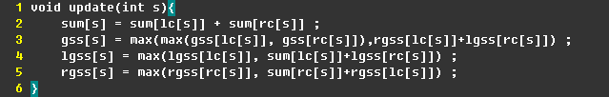
Problem 2-1
题目：定义一个序列的最大子段和为：该序列中一个和最大的连续子序列的和。给定一个长为 n 的序列，有 m 次询问，每次询问[l,r]上的最大子段和。(n,m <= 50000)
▪ 线段树处理这类问题的一个关键便是：如何合并两段区间的信息。
▪ 令gss[s]表示线段树上 s 所管辖区间内的最大字段和。发现仅从gss[lc[s]]和gss[rc[s]]并不能计算得到gss[s]，因为最大子段和可能跨越左右子树。
▪ 那么只用再存 lgss[s] 和 rgss[s] 分别表示最大左子段和和最大右子段和，即分别为从区间最左端开始的最大子段和，及从区间最右端开始的最大子段和。
▪区间查询的核心也便是将若干个小区间合并成[l,r]的大区间，合并过程同update。事实上可以将结点信息写为一个结构体，写一个函数mergeIt来合并两个相邻区间的信息，并返回合并之后的信息。
Notes:
SPOJ GSS1

Slide 20
Problem 2-1 加强
题目：定义一个序列的最大子段和为：该序列中一个和最大的连续子序列的和。给定一个长为 n 的序列，有 m 次询问，每次询问[l,r]上的最大子段和，支持单点修改。(n,m <= 50000)
▪ 可以发现，只要处理了区间信息的合并，那么单点修改完全没有本质难度。
▪ 直接递归到叶子结点，修改之后向上更新即可。
Notes:
SPOJ GSS3

Slide 21
Problem 2-2
题目：给一个长为N的数列，有M次操作，每次操作为以下两种之一：
（1）修改数列中的一个数
（2）求数列中某连续一段所有数的两两乘积的和 mod 1000000007
N,M <= 100000
▪ 单点修改无关紧要，核心是处理区间信息的合并。
▪ 令mulSum[s]存储两两乘积的和 ，sum[s]存储和，则mulSum[s] = mulSum[lc[s]] + mulSum[rc[s]] + sum[lc[s]] * sum[rc[s]]
▪ 另一种做法：用所有数的和的平方，减去每个数自己的平方，再除以 2。那么线段树上存储和，以及平方和即可。
Notes:
简化自CDQZOJ Challenge4

Slide 22
Problem 2-2 加强
题目：给一个长为N的数列，有M次操作，每次操作为以下两种之一：
（1）区间加上一个数
（2）求数列中某连续一段所有数的两两乘积的和 mod 1000000007
N,M <= 100000
▪ 注意到由于变成区间加了，我们的做法需要能够处理：一整段做区间加时，对该段信息的维护；标记需要满足可合并性；以及之前便需要支持的区间信息的合并即update函数。
▪ 这道题由于只有一个区间操作，且加标记显然可以合并，现在只用考虑对整段区间做加法时带来的改变。
▪ 以前面第二种做法为例，即存储区间和 sum ，以及区间的平方和 sum2。另外size[s]表示 s 管辖的区间长度。那么区间加 num 时，sum[s] += num*size[s] ，这部分很平凡，但 sum2 呢 ？
▪ 考虑 (a+num)² 比起 a² 的变化：前式等于 a² + num² + 2*num*a，也就是区间内每个数 a 增加了 num² +2*num*a。
▪ 所以 sum2[s] += num*num*size[s] + 2*num*sum[s]。注意要在 sum[s] 改变之前先计算 sum2[s]。

Slide 23
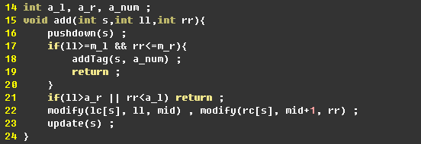
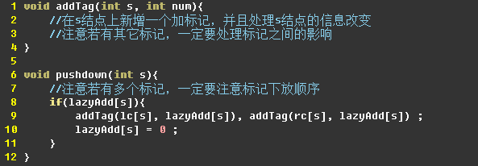
Problem 2-2 加强
题目：给一个长为N的数列，有M次操作，每次操作为以下两种之一：
（1）区间加上一个数
（2）求数列中某连续一段所有数的两两乘积的和 mod 1000000007
▪ 多个操作也基本按这个框架来做，不同操作区别最大的就是对于整段的处理，如addTag函数。
▪ 另外标记间的影响和下放顺序，取决于标记的定义。例如同时存在乘标记和加标记的时候，标记的定义一般是先乘后加。
Notes:
例如 (a*val)+b 上，其中a、b分别为乘、加标记，当新增 *c 时，乘标记 a 和加标记 b 都会 *c；当新增 +c 时，加标记 b 会 +c；
而下放标记时，应当先下放 *a 标记，再下放 +b 标记。

Slide 24
Problem 2-3
题目：给定长为 n 的序列 A，q次询问，每次询问一段区间的mex值，即这段区间中最小的没有出现过的非负整数。
(0<n,q<=200000 ; 0<=A_{i}<=200000)
▪ 考虑将询问离线。固定区间的左端点，并向右移动。每次处理左端点在当前左端点的询问。
▪ 令当前左端点为 lp, 则线段树上索引为 i 的叶子结点存储的为区间 [lp,i] 上的mex值。
▪ 解决[l,r]的询问，即当lp=l时，在线段树上单点查询索引为 r 的叶子结点存储的值即可。
▪ 当左端点向右移动时，相当于线段树叶子结点维护的mex值的区间变为了 [lp+1,i]，也即都少了 A[lp]。
▪ 于是令 next[pos] 为A序列中，下标在 pos 之后的第一个值等于 A[pos]的下标。那么移动时，在线段树上，将 [lp+1, next[lp]-1] 区间上的值与 A[pos] 取min即可。
Notes:
BZOJ3339
注意仅有单点查询的区间取min打上取min标记即可，查询时将下放到叶子结点，没有本质难度。
而next数组从右到左O(n)扫一遍即可。

Slide 25
Problem 2-4
题目：长为 n 的序列 A，q次操作，共有两种操作：
询问 [l,r] 区间和
将[l,r]区间上每个数开根号，向下取整
(n<=100000, 1<=A_{i}<=10⁹)
▪ 若直接处理区间修改，发现非常不便于维护。
▪ 注意到每个数在变为 1 之后，便再也不会改变了。于是可以考虑将区间操作转换为单点操作，只需要每次找到下一个非 1 的数即可。
▪ 线段树上存储区间最大值maxn。查询一个位置之后的第一个非 1 数时，从该位置对应的叶子结点不停向上走，令当前走到点 u。
▪ 若 u 为fa[u]的左儿子，则判断fa[u]的右儿子的maxn值是否大于1，是则可以开始从 rc[fa[u]] 开始向下递归寻找，否则向上继续走；若 u 为fa[u]的右儿子，则直接向上继续走。
▪ 也可以用并查集将所有为 1 的位置压到一起（上次考题）。
Notes:
BZOJ3211
注意这里的线段树需要存储父亲边，便于向上跳

Slide 26
Problem 2-5-1
题目：n 个点的无向图，一开始有m条边。有两种操作：
删除一条边
询问两个点是否连通
(n, m<=100000)
▪ 题目显然支持离线，那么倒过来做，删边变成加边，使用并查集维护即可。

Slide 27
Problem 2-5-2
题目：n 个点的无向图，一开始有m条边。有三种操作：
1)增加一条边
2)删除一条边
3)询问两个点是否连通
(n, m<=100000)
▪ 因为支持加边，倒过来和正着做就没有什么区别了。
▪ 考虑一条边在时间序列上出现一定是连续的，那么以询问作为线段树叶子结点，一条边的出现可以被拆分到线段树的O(log)个小区间上。
▪ 于是这么建立好线段树之后，便开始遍历整个线段树。向下递归到一个结点时，处理这个结点上存的边标记，即用并查集进行合并；而回溯的时候，并查集上进行撤销即可。
▪ 回顾这个方法，线段树实际可以将删除转化为撤销。
Notes:
可用BZOJ1018做练习

Slide 28
Problem 2-6
题目：一个n个点的带权有向图，一开始没有边，m次加边操作，每次给出a,b,c,d，表示对于所有的a<=x<=b，c<=y<=d，连上 x 到 y 的有向边。
最后询问以 S 作为起点，到每个点的最短路长度。(n<=500000, m<=100000)
▪ 考虑用线段树优化建边。但由于x、y均为区间，即既有连入区间，也有从区间连出，故需要两棵线段树。
▪ 两棵线段树各自以 1 ~ n 号点作为叶子结点，两棵线段树分别命名为入线段树和出线段树。入线段树每个点向子节点连权为 0 的边，出线段树每个点向父节点连权为 0 的边，且入线段树每个点向出线段树的平行结点连权为 0 的边。
▪ 在这个图上面跑堆优化的Dijkstra，最后答案即 S 到出线段树的每个叶子结点的最短路。
Notes:
BZOJ3073

Slide 29
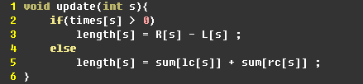
Problem 2-7
题目：给出n个边平行于坐标轴的矩阵(任意两个矩阵可能重叠),让要你求这些矩阵的并集的总面积。(1<=n<=100, 坐标在[0,100000]内且为实数)
▪ 扫描线。实际上就是按照从下到上的顺序扫描每一条水平边。
▪ 注意到在两条相邻水平边之间，覆盖到的长度相同，那么用这个宽度乘上水平边之间的距离即可。
▪ 现在只需要处理：支持加入一条线段，撤销一条线段，询问覆盖到的长度。
▪ 首先需要注意的就是离散化，因为坐标为实数。于是将所有 x 坐标进行离散化，建成一棵线段树。每个叶子结点表示某个实数点，而每个结点管辖的区间即最靠左的叶子结点到最靠右的叶子结点这段区间。
▪ 线段树上维护times[s]表示s所在区间被完整覆盖的次数，length[s]表示s所在区间被覆盖的长度，R[s]和L[s]分别是左端点和右端点。
▪ 注意 times 标记不要下放。修改时碰到完整区间则直接修改该结点的times数组，并调用update函数；非完整区间则向下递归，之后调用update函数。
Notes:
POJ1151

Slide 30
END
谢谢各位
欢迎没有听懂的同学找我问清楚。

